Slide 1

Yanbal Kiosko V2
Reunión de kick-Off

Slide 2

Agenda
Presentación de Avantica
Objetivos del Proyecto
Entregables del Producto
Entregables del Proyecto
Hitos del Proyecto
Tecnologías y Herramientas
Metodología de Desarrollo
Plan de Comunicaciones
Miembros del equipo
Siguientes Pasos

Slide 3

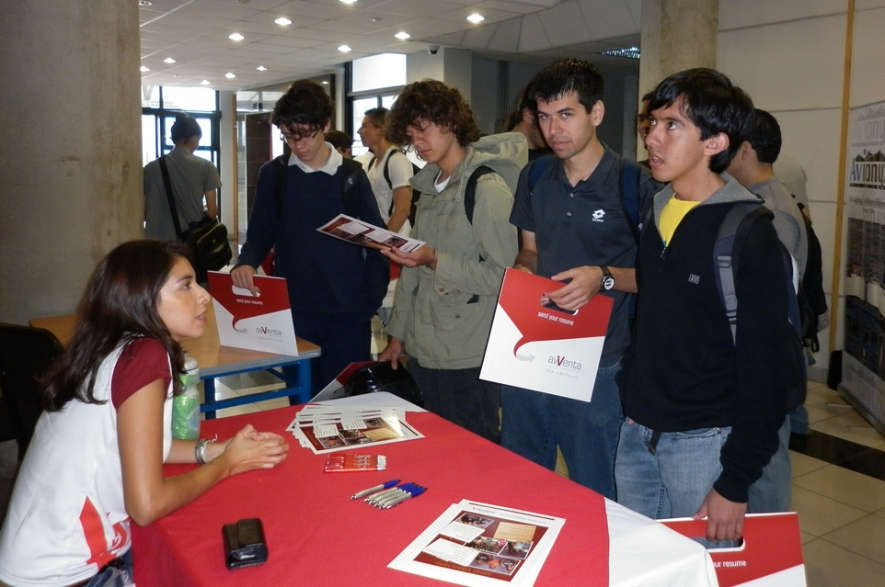

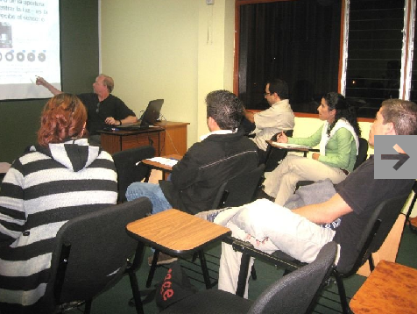

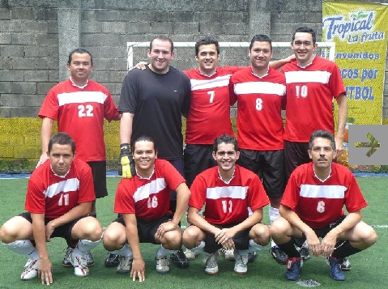

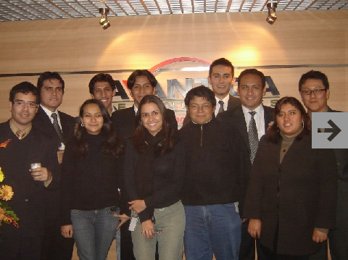
Acerca de Avantica
Avantica Technologies es un proveedor líder en Servicios de Ingeniería de Software.
Nuestros equipos de desarrollo trabajan en colaboración con los propietarios del producto para crear soluciones que destacan en el mercado.
20+ años de experiencia
1800+ proyectos completados satisfactoriamente
Centros de desarrollo en Perú y Costa Rica
Servicios a escala global, a través de oficinas comerciales en Perú, California, New York y Costa Rica
Soluciones innovadoras en:
Desarrollo de productos
Aseguramiento de la calidad
Desarrollo Móvil
Desarrollo especializado para sector bancario

Slide 4

Avantica Alrededor del Mundo
San José, Costa Rica
Nuestro centro de desarrollo inicial
Julio 2012 – Liberia, Costa Rica
Feb 2010 – Nueva York
Sept 2009 – San Carlos, Costa Rica
Ago 2006 – Lima, Perú
Lima, Peru
Nuestro centro de desarrollo de más rápido crecimiento
New York, USA
Expansión hacia la costa Este enfocada en ventas y mercadeo
Silicon Valley, USA
Oficinas Corporativas Centrales
San Carlos, Costa Rica
Centro de desarrollo en el Norte de Costa Rica
Liberia, Costa Rica
Centro de desarrollo en el Noreste de Costa Rica
Partners, Costa Rica
SEO/SEM
Desarrollo de Software

Slide 5
¿Qué Hacemos?
Ingeniería de Software
QA
Desarrollo Móvil
Desarrollo Banca

Slide 6
Posicionamiento
CALIDAD & CUMPLIMIENTO

Slide 7






































Empresas que confían en Nosotros

Slide 8
Objetivos del Proyecto
Implementación de la segunda versión del Kiosko Yanbal.
La nueva versión de la aplicación móvil estará basado en el framework PhoneGap, para el uso en smartphones (Android, iOS, Windows Phone) y tablets (Android, iOS).
La nueva versión de sitio web de administración del Kiosko, tendrá capacidades de gestión de usuarios y de contenido básico.

Slide 9
Entregables del Producto
Código fuente (móvil y web)
Binarios de aplicación (móvil y web)
Notas de la versión (release notes)
Documento de Análisis (formato Yanbal)
Documento de Arquitectura (formato Yanbal)
Maquetas y activos gráficos
Plan de pruebas funcionales y de rendimiento
Casos de prueba
Reporte y evidencias de ejecución casos de prueba
Reporte de pruebas de rendimiento
Manual de instalación
Manual de usuario

Slide 10
Entregables del Proyecto
Plan de gestión del proyecto
Cronograma del proyecto
Minutas de reuniones
Reportes semanales
Carta de aceptación del proyecto

Slide 11
Hitos del Proyecto
Hito | Fecha Fin Planificada | Entregables
Análisis | 22 – Abril – 2015 | Documento de Análisis
Diseño Técnico | 05 – Mayo – 2015 | Documento de Arquitectura
Diseño Gráfico | 15 – Mayo – 2015 | Maquetas y activos gráficos
Desarrollo | 03 – Julio – 2015 | Código fuente (móvil y web) Binarios de aplicación (móvil y web) Notas de la versión (release notes) Manual de instalación Manual de usuario Plan de pruebas funcionales y de rendimiento
Aseguramiento de la Calidad (Pruebas Funcionales y Rendimiento) | 15 – Julio – 2015 | Casos de Prueba Funcionales Reporte y evidencias de ejecución Pruebas Func. Reporte de pruebas de rendimiento
Entrega de la Solución | 22 – Julio – 2015 | Todos los entregables actualizados.

Slide 12
Tecnologías y Herramientas
Tecnologías
Java 5
PhoneGap
Android 4.1 y superior
iOS 7.1 y superior
Windows Phone 7
Herramientas
Sublime Text
Eclipse IDE versión 4.4 (Luna)
Navegadores web: Internet Explorer 9 y Chrome 40
Servidor de aplicaciones WebSphere IBM WAS 8
Gestor de base de datos DB2 9

Slide 13
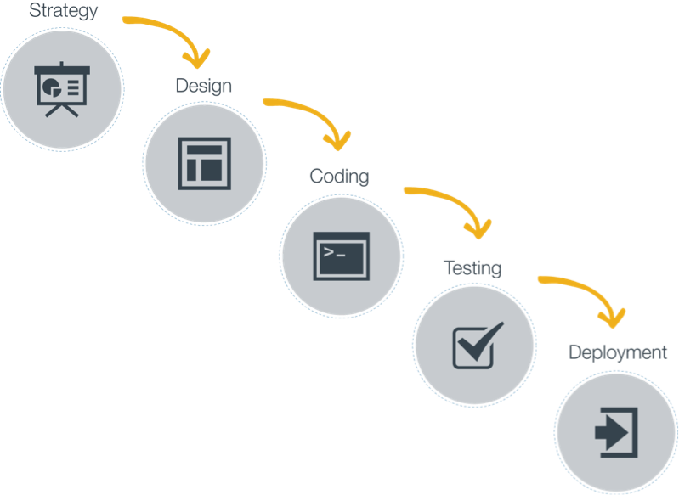
Metodología de Desarrollo

Slide 14
Plan de Comunicaciones
Matriz de Comunicaciones (formará parte del plan de proyecto).
Métodos/Canales:
Skype
Correo electrónico
Teléfono
Avantica JIRA
Yanbal Mantis para reporte de incidencias
Mantener a los interesados del proyecto informados y actualizados a través de reportes de estado semanales:
Los Jueves al final del día

Slide 15
Miembros del Equipo - Yanbal
SPONSOR
Javier Rusca
COMITÉ EJECUTIVO
Carlos Osorio
PM Negocio
Francisco Samamé
Seguridad IT
Project Manager IT
Líder Usuario
Martín Valdivia
Giuseppe Albatrino
Erich Pardo
A. Negocio
PM CID
Nueva Tecnología
Arquitectura
Soporte Corp.
ISS
Usuarios
Giuseppe Albatrino
Abel Yim
Claudia López
Oscar Valencia
James Huiza
Luis Castro
Pierluigi Bellini
Claudia Echaíz
Gaby Vega
Certificación
Integración
PM Avantica
Victor Almonacid
Analista Téc. Int.
Manuel Galagarza

Slide 16
Miembros del Equipo - Avantica
Manuel Galagarza – Project Manager (PM)
manuel.galagarza@avantica.net / 616-7676 x 4431
Pier Castañeda – Software Engineer - Mobile (SE)
rey.castaneda@avantica.net
Lennin Davila – Software Engineer - Web (SE)
lennin.davila@avantica.net
Melissa Patroni – Usability Specialist (UX)
melissa.patroni@avantica.net
7 Quality Assurance Engineers (QA)

Slide 17
Siguientes Pasos
Reunión para validar el cronograma del proyecto y tener disponibilidad de los interesados:
Martes 14 de abril.
Reuniones iniciales de análisis:
Miércoles 15 de abril, 11:00 am
Viernes 17 de abril 10:00 am (con líder usuario).
Validar supuestos técnicos con interesados de Yanbal.

Slide 18

Gracias.

